Slide 1
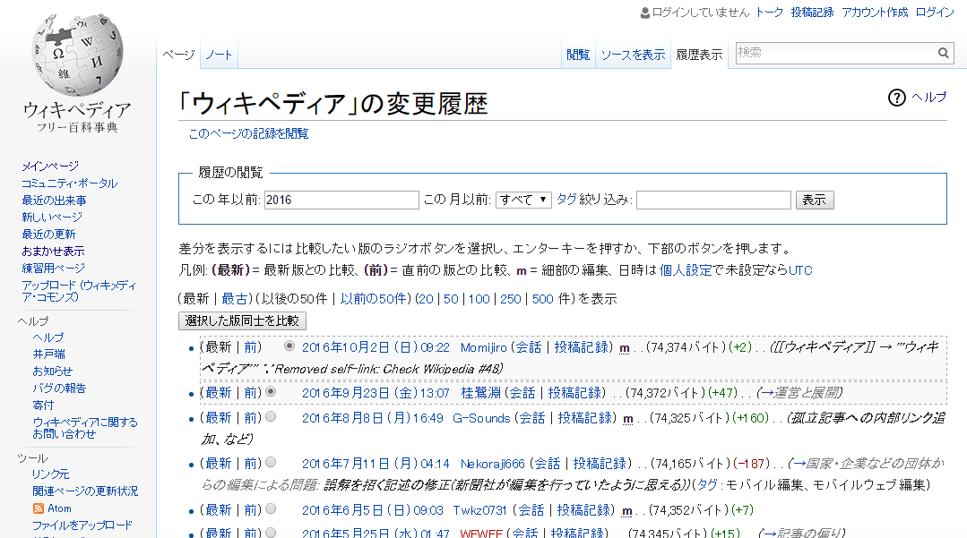
Wikipediaにおけるプロジェクトマネジメント状況の分析
PMコース 矢吹研究室 1342100 春川直幸
背景
Wikipediaとは，誰でも書き込み編集が行えるオープンなオンライン百科事典である．
記事を作成する過程でプロジェクトマネジメントが行われていると考える．
Wikipediaではどのようなプロジェクトマネジメントの特性があるか調査する．
目的
Wikipediaから編集履歴データをデータマイニングをすることにより，Wikipediaにおけるプロジェクトマネジメントの状況の調査・分析を目的とする．
研究方法
現在の進捗状況
Wikipediaの編集履歴から編集回数や版の情報量を取得．
編集回数や版の情報量などの要素を洗い出し，ヒストグラムを作成する．
その結果からWikipediaにおけるプロジェクトマネジメントの状況を分析する．
編集履歴を取得し分析するため，統計解析ソフト「R」を使用しヒストグラムを作成した．
Wikipediaの変更履歴のウェブページ
作成したヒストグラム
今後の計画
分析の精度を上げるため，引き続きWikipediaの編集履歴データを取得する．
また，他の分析手法を用いて分析を行う．

